Slide 1
Lý thuyết hệ điều hành
Giảng viên: TS. Hà Chí Trung
Bộ môn: Khoa học máy tính
Khoa: Công nghệ thông tin
Học viện Kỹ thuật quân sự
Email: hct2009@yahoo.com
Mobile: 01685.582.102

Slide 2
Chương 4. Hệ thống xuất/nhập
4.1. Thiết bị phần cứng I/O
4.2. Các kỹ thuật I/O
4.3. Giao diện I/O cho ứng dụng
4.4. Các dịch vụ của I/O Subsystem
4.5. Hiệu suất I/O

Slide 3
Chương 4. Hệ thống xuất/nhập
4.1. Thiết bị phần cứng I/O
4.2. Các kỹ thuật I/O
4.3. Giao diện I/O cho ứng dụng
4.4. Các dịch vụ của I/O subsystem
4.5. Hiệu suất I/O

Slide 4
4.1.1 Thiết bị phần cứng I/O
Các thiết bị I/O khác nhau về chức năng, tốc độ, … nên cần có các phương thức quản lý, điều khiển khác nhau
Device Driver: trình điều khiển thiết bị. Cung cấp cho I/O system của OS một giao diện thuần nhất để truy cập tới thiết bị.
Kết nối vật lý giữa máy tính và thiết bị:
Port: cổng kết nối (connection point)
Bus: tập hợp dây dẫn và giao thức được định nghĩa để truyền thông tin.

Slide 5
4.1.1 Thiết bị phần cứng I/O
Điều khiển: Controller (device controller, SCSI (Small Computer System Interface) host adapter, IDE (Integrated Drive Electronics) disk controller)
Giao tiếp giữa CPU và thiết bị I/O
I/O port: địa chỉ để lập trình I/O, dùng các lời gọi hệ thống để truy cập, thay đổi… các thanh ghi, trạng thái, lệnh… của controller
Memory mapped I/O: mỗi thanh ghi điều khiển được gán một địa chỉ nhớ riêng, đơn nhất (unique).

Slide 6
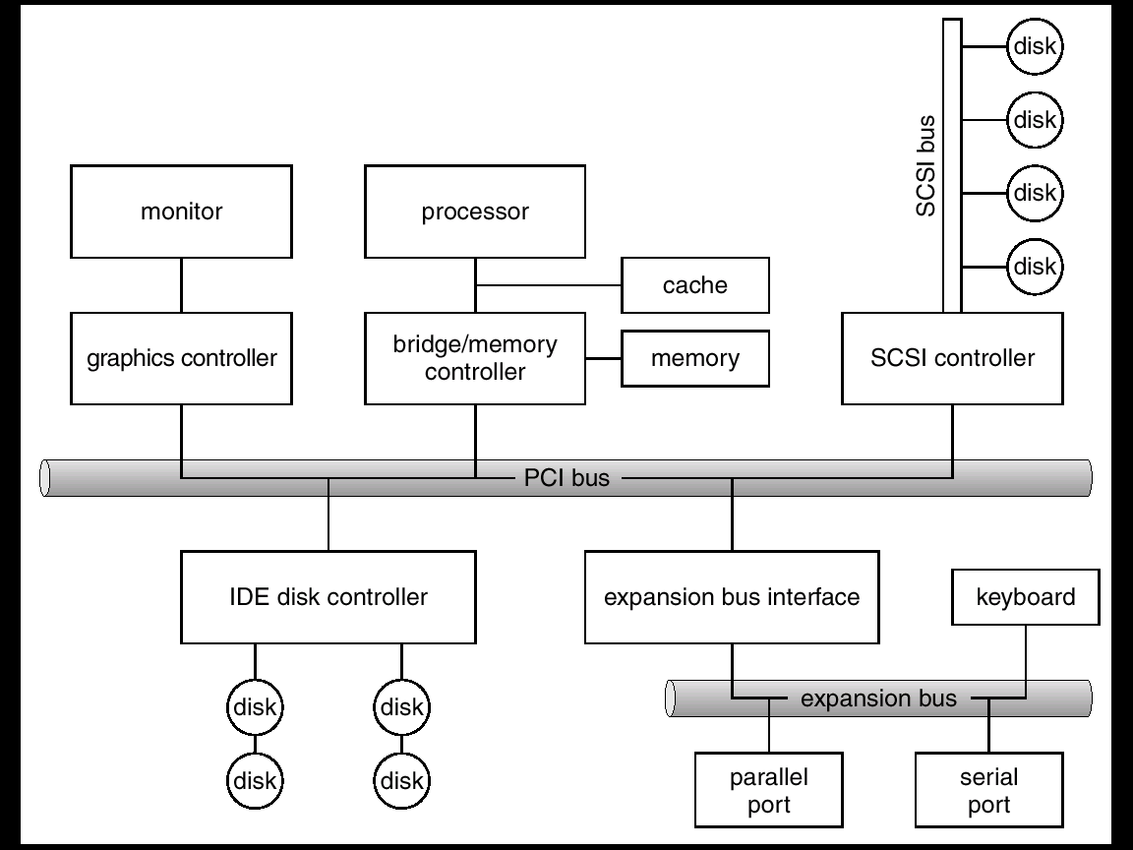
4.1.2 Cấu trúc bus hệ thống

Slide 7
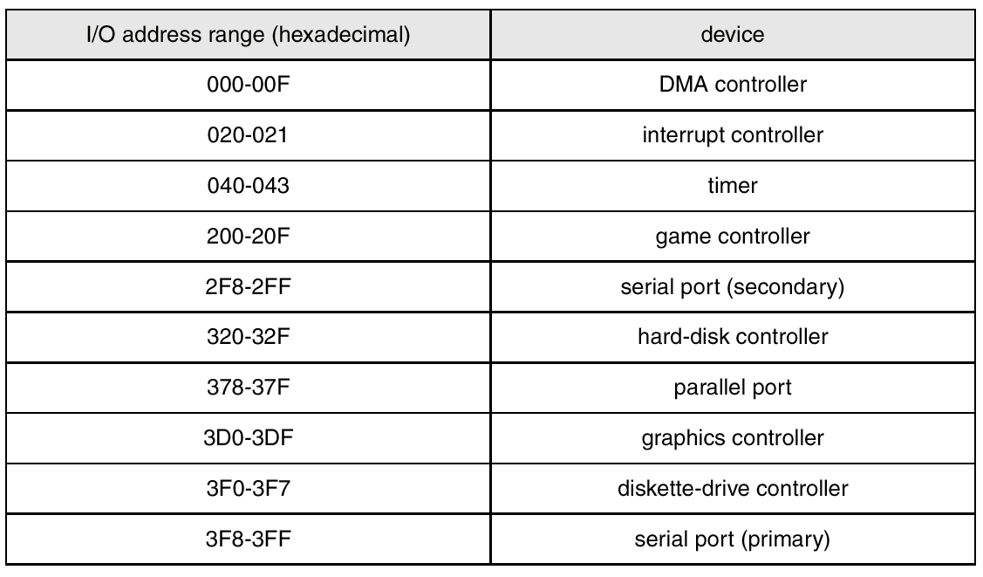
4.1.3 Một số I/O Port điển hình
Một số I/O Port điển hình:

Slide 8
Chương 4. Hệ thống xuất/nhập
4.1. Thiết bị phần cứng I/O
4.2. Các kỹ thuật I/O
4.3. Giao diện I/O cho ứng dụng
4.4. Các dịch vụ của I/O Subsystem
4.5. Hiệu suất I/O

Slide 9
4.2. Các kỹ thuật thực hiện I/O
Kỹ thuật polling (busy waiting) hay programmed I/O
Kiểm tra trạng thái thiết bị: ready, busy, error
Tốn thời gian kiểm tra
Kỹ thuật I/O dùng ngắt (interrupt-driven I/O):
CPU có 1 ngõ Interrupt Request (INTR), khi xảy ra ngắt thì CPU chuyển quyền điều khiển cho interrupt handler (trình phục vụ ngắt).
Hệ thống có 1 bảng vector ngắt chứa địa chỉ của các trình phục vụ ngắt

Slide 10
4.2. Các kỹ thuật thực hiện I/O
PC interrupt
(1)
Programmable
Interrupt
Controller
IRQ 0
INTR
processor
IRQ 1
INTA
(2)
IRQ 15
local bus
1 byte interrupt number (k)
(3)
(4) Take exception to address k*4

Slide 11
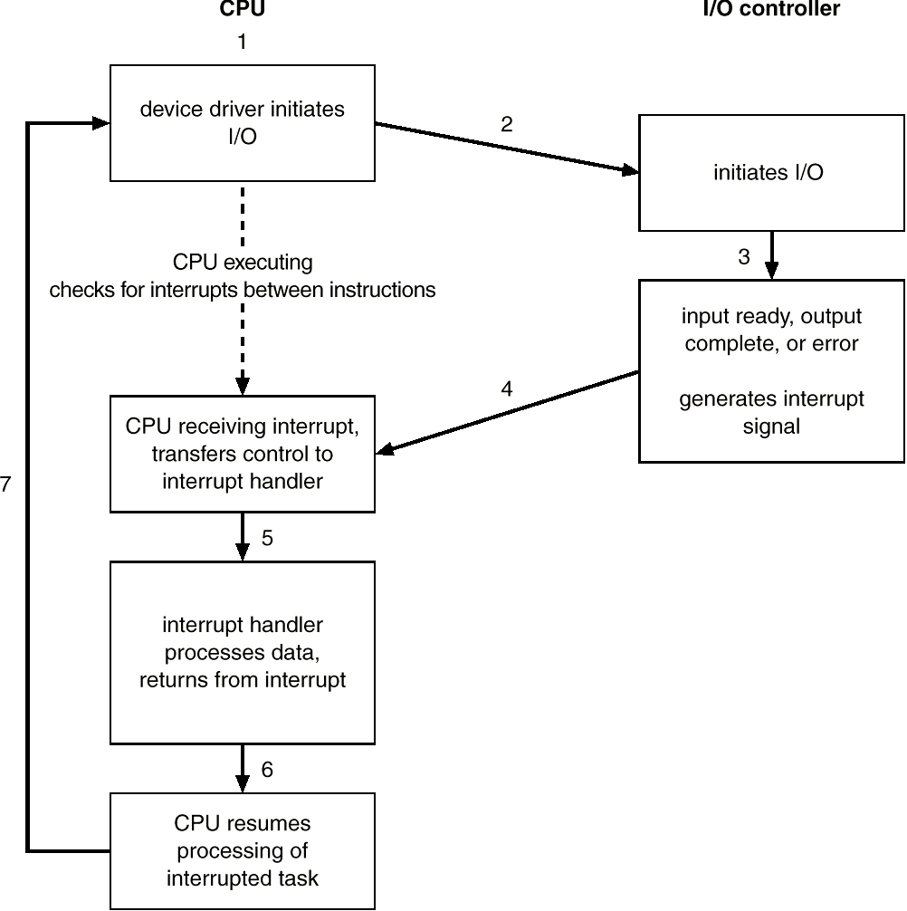
4.2. Các kỹ thuật thực hiện I/O
Interrupt-drive I/O Cycle

Slide 12
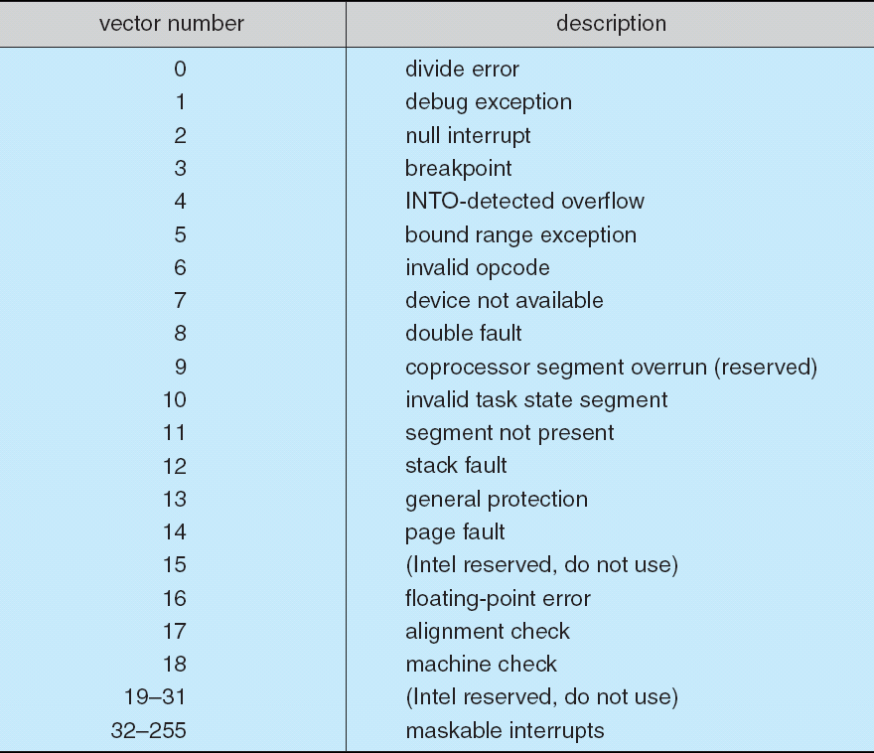
4.2. Các kỹ thuật thực hiện I/O
Ví dụ về bảng ngắt (Pentium)

Slide 13
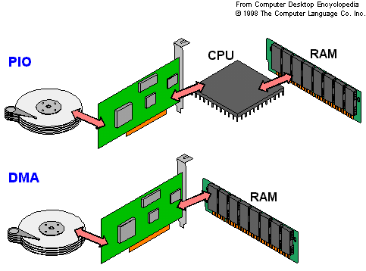
4.2. Các kỹ thuật thực hiện I/O
Kỹ thuật DMA (direct memory access) cần thêm sự hỗ trợ của DMA controller cho phép truyền trực tiếp dữ liệu từ I/O device vào bộ nhớ mà không cần sự can thiệp của CPU.
Nhận xét: Các kỹ thuật polling và Interrupt-Driven I/O không thích hợp khi thực hiện di chuyển khối lượng lớn dữ liệu.

Slide 14
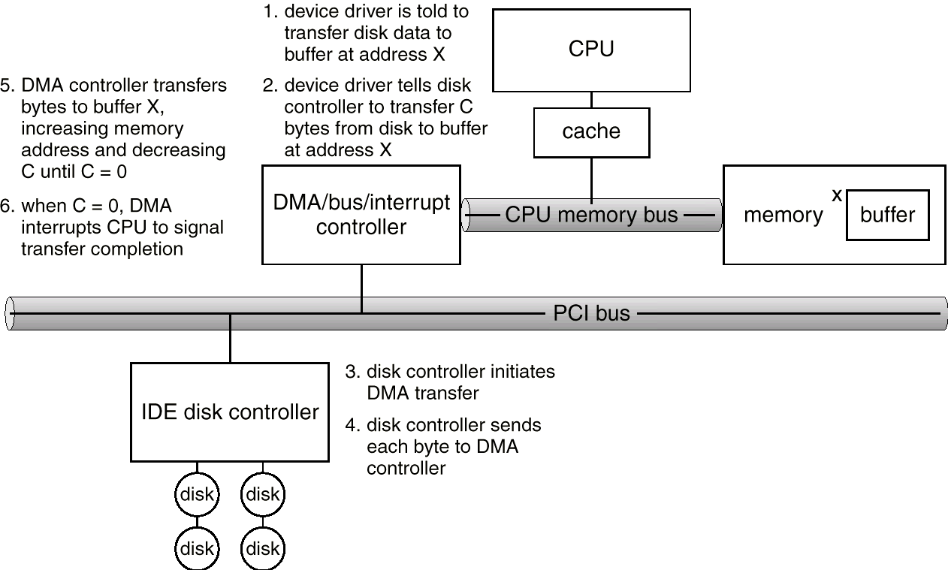
4.2. Các kỹ thuật thực hiện I/O
6 bước thực hiện DMA:

Slide 15
Chương 4. Hệ thống xuất/nhập
4.1. Thiết bị phần cứng I/O
4.2. Các kỹ thuật I/O
4.3. Giao diện I/O cho ứng dụng
4.4. Các dịch vụ của I/O subsystem
4.5. Hiệu suất I/O

Slide 16
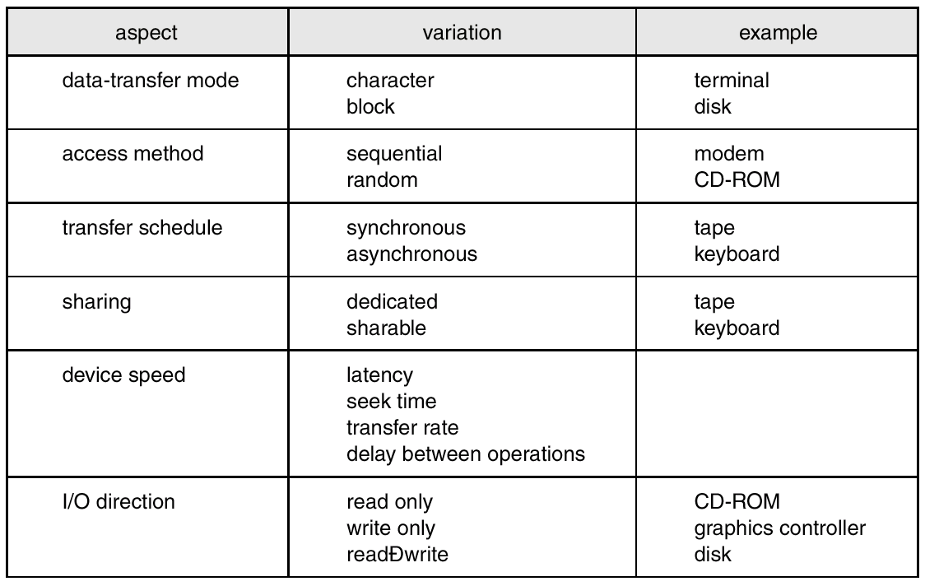
4.3. Giao diện I/O cho ứng dụng
Đặc tính của các thiết bị I/O

Slide 17
4.3. Giao diện I/O cho ứng dụng
Giao diện chuẩn cho nhóm thiết bị liên quan:
Thiết bị khối (Block devices): Disk (read, write, seek)
Thiết bị ký tự (Character devices ): Keyboard, mouse, serial port, line printer (get, put)
Thiết bị mạng: có thể là thiết bị khối hoặc ký tự, để giao tiếp với thiết bị mạng có thể sử dụng các protocol, socket, pipes, …
Clock và timer: cung cấp thời gian, tính thời gian, timer, ngắt định kỳ

Slide 18
4.3. Giao diện I/O cho ứng dụng
Blocking and Nonblocking I/O:
Blocking: tiến trình bị treo cho đến khi I/O hoàn tất.
Non-blocking: Tiến trình thực thi ngay sau lời gọi nhập xuất (thường thực hiện với multithreading)
Asynchronous: tiến trình vẫn thực thi trong lúc thực hiện I/O

Slide 19
4.3. Giao diện I/O cho ứng dụng
OS cung cấp 1 giao diện I/O chuẩn hóa, đồng nhất cho các ứng dụng (I/O system calls)
Device Driver có trách nhiệm thực hiện giao diện chuẩn hóa, qua đó che giấu sự khác biệt giữa các bộ điều khiển thiết bị (device controller) khác nhau.
Phân biệt thiết bị theo các tiêu chí I/O:
Luồng hoặc khối dữ liệu;
Tuần tự hoặc truy cập ngẫu nhiên;
Chia sẻ hay chuyên dụng;
Tốc độ;
Chỉ đọc, đọc – ghi, chỉ ghi…

Slide 20
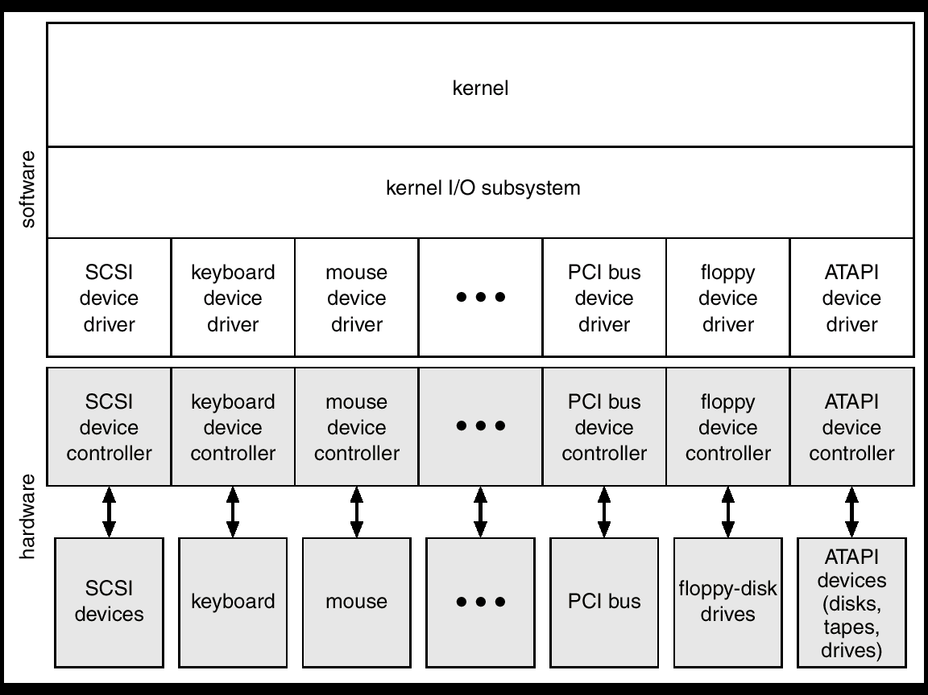
4.3. Giao diện I/O cho ứng dụng
Cấu trúc I/O trong OS

Slide 21
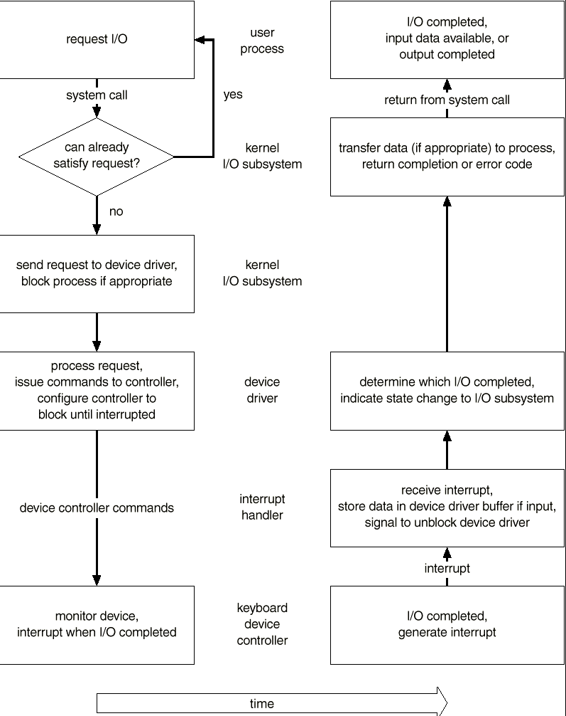
I/O Requests to Hardware Operations

Slide 22
Chương 4. Hệ thống xuất/nhập
4.1. Thiết bị phần cứng I/O
4.2. Các kỹ thuật I/O
4.3. Giao diện I/O cho ứng dụng
4.4. Các dịch vụ của I/O Subsystem
4.5. Hiệu suất I/O

Slide 23
4.4. Các dịch vụ của I/O Subsystem
Chức năng:
Lập lịch các yêu cầu I/O
Bộ đệm dữ liệu: lưu dữ liệu trong bộ nhớ khi truyền dữ liệu giữa các thiết bị (để đối phó với không tương thích về tốc độ, dung lượng, ngữ nghĩa..)
Caching – bản sao của dữ liệu từ memory vào cache để đảm bảo tốc độ thực thi.
Spooling – tổ chức đầu ra cho thiết bị, nếu thiết bị phục vụ được 1 yêu cầu tại 1 thời điểm (vd: in ấn).
Đặt hàng: độc quyền truy cập thiết bị (cấp phát và thu hồi, phòng ngừa deadlock)
Xử lý lỗi (error handling): lỗi thiết bị, lỗi đọc ghi…

Slide 24
Chương 4. Hệ thống xuất/nhập
4.1. Thiết bị phần cứng I/O
4.2. Các kỹ thuật I/O
4.3. Giao diện I/O cho ứng dụng
4.4. Các dịch vụ của I/O subsystem
4.5. Hiệu suất I/O

Slide 25
4.5. Hiệu suất I/O
Hiệu suất I/O ảnh hưởng lớn (lớn nhất) đến hiệu suất toàn hệ thống:
CPU thực hiện các lệnh điều khiển của device drivers, của kernel I/O code.
Chuyển ngữ cảnh vì các I/O interrupt, chi phí copy dữ liệu gửi/nhận;
Network traffic
Tăng hiệu suất I/O
Giảm số lần chuyển ngữ cảnh, giảm quá trình copy dữ liệu (bằng caching,…)
Giảm số lần ngắt quãng (truyền khối dữ liệu lớn, dùng kỹ thuật polling, các controller thông minh…)
Sử dụng DMA;
Cân đối CPU, RAM, BUS, …

